Slide 1
第六讲 段式LCD液晶驱动模块
牛金海

Slide 2
主要内容
1、液晶显示及其特点
2、段式LCD的原理
3、MSP430的显示缓存与控制方式
Notes:
我的贡献
草稿箱
百度首页 | 登录
新闻 网页 贴吧 知道 MP3 图片 视频 百科
帮助设置
首页
自然
文化
地理
历史
生活
社会
艺术
人物
经济
科学
体育
编辑词条
液晶
目录[隐藏]
液晶的历史
液晶的分类
液晶的使用方法
液晶的用途
液晶面板
液晶显示器
液晶屏幕的优点
液晶概述( 液晶，liquid crystal )
液晶（Liquid Crystal，简称LC）是一种高分子材料，因为其特殊的物理、化学、光学特性，20世纪中叶开始被广泛应用在轻薄型的显示技术上。
人们熟悉的物质状态（又称相）为气、液、固，较为生疏的是电浆和液晶（Liquid Crystal，简称LC）。液晶相要具有特殊形状分子组合始会产生，它们可以流动，又拥有结晶的光学性质。液晶的定义，现在已放宽而囊括了在某一温度范围可以是现液晶相，在较低温度为正常结晶之物质。而液晶的组成物质是一种有机化合物，也就是以碳为中心所构成的化合物。 同时具有两种物质的液晶，是以分子间力量组合的，它们的特殊光学性质，又对电磁场敏感，极有实用价值。
1888年，奥地利叫莱尼茨尔的科学家，合成了一种奇怪的有机化合物，它有两个熔点。把它的固态晶体加热到145℃时，便熔成液体，只不过是浑浊的，而一切纯净物质熔化时却是透明的。如果继续加热到175℃时，它似乎再次熔化，变成清澈透明的液体。后来，德国物理学家列曼把处于“中间地带”的浑浊液体叫做晶体。它好比是既不象马，又不象驴的骡子,所以有人称它为有机界的骡子.液晶自被发现后，人们并不知道它有何用途，直到1968年,人们才把它作为电子工业上的的材料.
液晶显示材料最常见的用途是电子表和计算器的显示板，为什么会显示数字呢？原来这种液态光电显示材料，利用液晶的电光效应[1]把电信号转换成字符、图像等可见信号。液晶在正常情况下，其分子排列很有秩序，显得清澈透明，一旦加上直流电场后，分子的排列被打乱，一部分液晶变得不透明，颜色加深，因而能显示数字和图象。
液晶的电光效应是指它的干涉、散射、衍射、旋光、吸收等受电场调制的光学现象。
一些有机化合物和高分子聚合物，在一定温度或浓度的溶液中，既具有液体的流动性，又具有晶体的各向异性，这就是液晶。液晶光电效应受温度条件控制的液晶称为热致液晶；溶致液晶则受控于浓度条件。显示用液晶一般是低分子热致液晶。
根据液晶会变色的特点，人们利用它来指示温度、报警毒气等。例如，液晶能随着温度的变化，使颜色从红变绿、蓝。这样可以指示出某个实验中的温度。液晶遇上氯化氢、氢氰酸之类的有毒气体，也会变色。在化工厂，人们把液晶片挂在墙上，一旦有微量毒气逸出，液晶变色了，就提醒人们赶紧去检查、补漏。
液晶种类很多，通常按液晶分子的中心桥键和环的特征进行分类。目前已合成了1万多种液晶材料，其中常用的液晶显示材料有上千种，主要有联苯液晶、苯基环己烷液晶及酯类液晶等。液晶显示材料具有明显的优点：驱动电压低、功耗微小、可靠性高、显示信息量大、彩色显示、无闪烁、对人体无危害、生产过程自动化、成本低廉、可以制成各种规格和类型的液晶显示器，便于携带等。由于这些优点。用液晶材料制成的计算机终端和电视可以大幅度减小体积等。液晶显示技术对显示显像产品结构产生了深刻影响，促进了微电子技术和光电信息技术的发展。
[编辑本段]
液晶的历史
具结晶性的液体 ——液晶早在1850年，普鲁士医生鲁道夫‧菲尔绍（Rudolf Virchow）等人就发现神经纤维的萃取物中含有一种不寻常的物质。1877年，德国物理学家奥托‧雷曼（Otto Lehmann）运用偏光显微镜首次观察到了液晶化的现象，但他对此一现象的成因并不了解。
奥地利布拉格德国大学的植物生理学家斐德烈‧莱尼泽（Friedrich Reinitzer）在加热安息香酸胆固醇脂（Cholesteryl Benzoate）研究胆固醇在植物内之角色，于1883年3月14日观察到胆固醇苯甲酸酯在热熔时的异常表现。它在145.5℃时熔化，产生了带有光彩的混浊物，温度升到178.5℃后，光彩消失，液体透明。此澄清液体稍微冷却，混浊又复出现，瞬间呈现蓝色，又在结晶开始的前一刻，颜色是蓝紫的。
莱尼泽反复确定他的发现后，向德国物理学家雷曼请教。当时雷曼建造了一座具有加热功能的显微镜去探讨液晶降温结晶之过程，后来更加上了偏光镜，正是深入研究莱涅泽的化合物之最仪器。而从那时开始，雷曼的精力完全集中在该物类物质。他初时之为软晶体，然后改称晶态流体，最后深信偏振光性质是结晶特有，流动晶体（Fliessende kristalle）的名字才算正确。此名与液晶（Flussige kristalle）的差别就只有一步之遥了。莱尼泽和雷曼后来被誉为液晶之父。
由嘉德曼（L. gattermann）、利区克（A Ristschke）合成的氧偶氮醚，也是被雷曼鉴定为液晶的。但在20世纪，有名的科学家如坦曼（G. tammann）都以为雷曼等的观察，只是极微细晶体悬浮在液体形成胶体之现象。涅斯特（W. Nernst）则认为液晶只是化合物的互变异构物之混合物。不过，化学家伏兰德（D. Vorlander）的努力由聚集经验使他能预测哪一类的化合物最可能呈现液晶特性，然后合成取得该等化合物质，理论于是被证明。
液晶的物理特性
当通电时导通，排列变得有秩序，使光线容易通过；不通电时排列混乱，阻止光线通过。让液晶如闸门般地阻隔或让光线穿透。从技术上简单地说，液晶面板包含了两片相当精致的无钠玻璃素材，称为Substrates，中间夹着一层液晶。当光束通过这层液晶时，液晶本身会排排站立或扭转呈不规则状，因而阻隔或使光束顺利通过。大多数液晶都属于有机复合物，由长棒状的分子构成。在自然状态下，这些棒状分子的长轴大致平行。将液晶倒入一个经精良加工的开槽平面，液晶分子会顺着槽排列，所以假如那些槽非常平行，则各分子也是完全平行的。
[编辑本段]
液晶的分类
向列相（nematic）
例如：油酸铵CH3(CH2)7CH=CH(CH2)7COONH4
近晶相（smectic）
例如：对氧化偶氮苯甲醚：CH3OC6H4(NO)=NC6H4OCH3
胆甾相（cholesteric）
例如：苯甲酸胆甾酶酯：C6H5COOC27H45
碟型（discotic）
热致液晶（thermotropic LC）
重现性液晶（recentrant LC）
[编辑本段]
液晶的使用方法
液晶在使用前要充分搅拌后才能灌注使用，添加固体手性剂的液晶，要加热到摄氏六十度，再快速冷却到室温并充分搅拌。而且在使用过程中不能静置时间过长。特别是低阀值电压液晶，由于低阈值电压液晶具有这些不同的特性，因此在使用这些液晶时应该注意以下方面：
液晶在使用前应充分搅拌，调配好的液晶应立即投入生产使用，尽量缩短静置存放时间，避免层析现象产生。
调配好的液晶要加盖遮光存入，并且尽量在一个班次（八小时）内使用完，用不完的液晶需要回收搅拌后重测电压再用。一般随着时间延长，驱动电压会增加。
液晶从原厂瓶取用后，原厂瓶要及时封盖遮光保存，减少敞开暴露在空气中的时间一般暴露在空气中的时间过长，会增大液晶的漏电流。
灌低阈值电压的液晶显示片空盒最好是从PI固烤到灌液晶工序间，流存生产时间在二十四小时之内的空盒，灌液作业时一般使用比较低的灌注速度。
低阈值电压液晶在封口时一定要加盖合适的遮光罩，并且在整个灌液晶期间除了封口胶固化期间外，要尽量远离紫外线源。否则会在靠近紫外线的地方出现错向和阀值电压增大的现象。
液晶是有机高分子物质，很容易在各种溶剂中溶解或与其它化学品产生反应，液晶本身也是一种很好的溶剂，所以在使用和存放过程中要尽量远离其它化学品。
1922年，法国人弗里德（G. Friedel）仔细分析当时已知的液晶，把他们分为三类：向列型（nematic）、层列型（smectic）、胆固醇型（cholesteric）。名字的来源，前两者分别取自希腊文线状和清洁剂（肥皂）；胆固醇型的名字有历史意义，如以近代分类法，它们属于手向列型。其实弗里德对液晶一词不赞同，他认为「中间相」才是最合适的表达。
1970年代才发现的碟型（discotic）液晶，是具有高对称性原状分子重叠组成之向列型或柱行系统。除了型态分类外，液晶因产生之条件（状况）不同而被分为热致液晶（thermotropic LC）和溶致液晶（lypotropic LC），分别由加热、加入溶剂形成液晶热相致液晶相产生两种情形。
溶致性液晶生成的例子，是肥皂水。在高浓度时，肥皂分子呈层列性，层间是水分子。浓度稍低，组合又不同。
其实一种物质可以具有多种液晶相。又有人发现，把两种液晶混合物加热，得到等向性液体后再冷却，可以观察到次第为向列型、层列型液晶。这种相变化的物质，称为重现性液晶（recentrant LC）。 液晶分子结构。
稳定液晶相是分子间的范德法力。因分子集结密度高，斥力异向性影响较大，但吸引力则是维持高密度，使集体达到液晶状态之力量，斥力和吸引力相互制衡十分重要。又如分子有极性基团时，偶极相互作用成为重要吸引力。
[编辑本段]
液晶的用途
液晶分子的排列，后果之一是呈现有选择性的光散射。因排列可以受外力影响，液晶材料制造器件潜力很大。范围于两片玻璃板之间的手性向列型液晶，经过一定手续处理，就可形成不同的纹理。
类固醇型液晶，因螺旋结构而对光有选择性反射，利用白光中的圆偏光，最简单的是根据变色原理制成的温度计（鱼缸中常看到的温度计）。在医疗上，皮肤癌和乳癌之侦测也可在可疑部位涂上类固醇液晶，然后与正常皮肤显色比对（因为癌细胞代谢速度比一般细胞快，所以温度会比一般细胞高些）。
电场与磁场对液晶有巨大的影响力，向列型液晶相的介电性行为是各类光电应用的基础（用液晶材料制造以外加电场超作之显示器，在1970年代以后发展很快。因为它们有小容积、微量耗电、低操作电压、易设计多色面版等多项优点。不过因为它们不是发光型显示器，在暗处的清晰度、视角和环境温度限制，都不理想。无论如何，电视和电脑的屏幕以液晶材质制造，十分有利。大型屏幕在以往受制于高电压的需求，变压器的体积与重量不可言喻。其实，彩色投影电式系统，亦可利用手性向列型液晶去制造如偏光面版、滤片、光电调整器。
[编辑本段]
液晶面板
液晶面板与液晶显示器有相当密切的关系，液晶面板的产量、优劣等多种因素都连系着液晶显示器自身的质量、价格和市场走向。其中液晶面板关系着玩家最看重的响应时间、色彩、可视角度、对比度等参数。从液晶面板可以看出这款液晶显示器的性能、质量如何？小林在网上找了一下液晶面板的资料，只要是针对目前主流的液晶面板，让大家在购买液晶显示器时心里有一个底。
VA型：VA型液晶面板在目前的显示器产品中应用较为广泛的，使用在高端产品中，16.7M色彩（8bit面板）和大可视角度是它最为明显的技术特点，目前VA型面板分为两种：MVA、PVA。
MVA型：全称为（Multi-domain Vertical Alignment），是一种多象限垂直配向技术。它是利用突出物使液晶静止时并非传统的直立式，而是偏向某一个角度静止；当施加电压让液晶分子改变成水平以让背光通过则更为快速，这样便可以大幅度缩短显示时间，也因为突出物改变液晶分子配向，让视野角度更为宽广。在视角的增加上可达160度以上，反应时间缩短至20ms以内。
PVA型：是三星推出的一种面板类型，是一种图像垂直调整技术，该技术直接改变液晶单元结构，让显示效能大幅提升可以获得优于MVA的亮度输出和对比度。此外在这两种类型基础上又延出改进型S-PVA和P-MVA两种面板类型，在技术发展上更趋向上，可视角度可达170度，响应时间被控制在20毫秒以内（采用Overdrive加速达到8ms GTG），而对比度可轻易超过700:1的高水准，三星自产品牌的大部份产品都为PVA液晶面板。
IPS型：IPS型液晶面板具有可视角度大、颜色细腻等优点，看上去比较通透，这也是鉴别IPS型液晶面板的一个方法，PHILIPS不少液晶显示器使用的都是IPS型的面板。而S-IPS则为第二代IPS技术，它又引入了一些新的技术，以改善IPS模式在某些特定角度的灰阶逆转现象。 LG和飞利浦自主的面板制造商也是以IPS为技术特点推出的液晶面板。
TN型：这种类型的液晶面板应用于入门级和中端的产品中，价格实惠、低廉，被众多厂商选用。在技术上，与前两种类型的液晶面板相比在技术性能上略为逊色，它不能表现出16.7M艳丽色彩，只能达到16.7M色彩（6bit面板）但响应时间容易提高。可视角度也受到了一定的限制，可视角度不会超过160度。现在市场上一般在8ms响应时间以内的产品大多都采用的是TN液晶面板。
[编辑本段]
液晶显示器
液晶显示器，或称LCD(Liquid Crystal Display)，为平面超薄的显示设备，它由一定数量的彩色或黑白画素组成，放置于光源或者反射面前方。液晶显示器功耗很低，因此倍受工程师青睐，适用于使用电池的电子设备。
每个画素由以下几个部分构成：悬浮于两个透明电极(氧化铟锡)间的一列液晶分子，两个偏振方向互相垂直的偏振过滤片，如果没有电极间的液晶，光通过其中一个过滤片势必被另一个阻挡，通过一个过滤片的光线偏振方向被液晶旋转，从而能够通过另一个。
液晶分子本身带有电荷，将少量的电荷加到每个画素或者子画素的透明电极，则液晶的分子将被静电力旋转，通过的光线同时也被旋转，改变一定的角度，从而能够通过偏振过滤片。
在将电荷加到透明电极之前，液晶分子处于无约束状态，分子上的电荷使得这些分子组成了螺旋形或者环形（晶体状）， 在有些LCD中，电极的化学物质表面可作为晶体的晶种，因此分子按照需要的角度结晶，通过一个过滤片的光线在通过液芯片后偏振防线发生旋转，从而使光线能够通过另一个偏振片，一小部分光线被偏振片吸收，但其余的设备都是透明的。
将电荷加到透明电极上后，液晶分子将顺着电场方向排列，因此限制了透过光线偏振方向的旋转，假如液晶分子被完全打散，通过的光线其偏振方向将和第二个偏振片完全垂直，因此被光线完全阻挡了，此时画素不发光，通过控制每个画素中液晶的旋转方向，我们可以控制照亮画素的光线，可多可少。
许多LCD在交流电作用下变黑，交流电破坏了液晶的螺旋效应，而关闭电流后，LCD会变亮或者透明。
为了省电，LCD显示采用复用的方法，在复用模式下，一端的电极分组连接在一起，每一组电极连接到一个电源，另一端的电极也分组连接，每一组连接到电源另一端，分组设计保证每个画素由一个独立的电源控制，电子设备或者驱动电子设备的软件通过控制电源的开/关序列，从而控制画素的显示。
检验LCD显示器的指标包括以下几个重要方面：显示大小，反应时间(同步速率)，阵列类型（主动和被动），视角，所支持的颜色，亮度和对比度，分辨率和屏幕高宽比，以及输入接口（例如视觉接口和视频显示阵列）。
简史
第一台可操作的LCD基于动态散射模式(Dynamic Scattering Mode,DSM)，RCA公司乔治•海尔曼带领的小组开发了这种LCD。海尔曼创建了奥普泰公司，这个公司开发了一系列基于这种技术的的LCD。 1970年12月，液晶的旋转向列场效应在瑞士被仙特和赫尔弗里希霍夫曼-勒罗克中央实验室注册为专利。 1969年，詹姆士•福格森在美国俄亥俄州肯特州立大学（Ohio University）发现了液晶的旋转向列场效应并于1971年2月在美国注册了相同的专利。1971年他的公司（ILIXCO）生产了第一台基于这种特性的LCD，很快取代了性能较差的DSM型LCD。
显示原理
利用液晶的基本性质实现显示。自然光经过一偏振片后“过滤”为线性偏振光，由于液晶分子在盒子中的扭曲螺距远比可见光波长大得多，所以当沿取向膜表面的液晶分子排列方向一致或正交的线性偏振光入射后，其偏光方向在经过整个液晶层后会扭曲90°由另一侧射出，正交偏振片起到透光的作用；如果在液晶盒上施加一定值的电压，液晶长轴开始沿电场方向倾斜，当电压达到约2倍阈值电压后，除电极表面的液晶分子外，所有液晶盒内两电极之间的液晶分子都变成沿电场方向的再排列，这时90°旋光的功能消失，在正交片振片间失去了旋光作用，使器件不能透光。如果使用平行偏振片则相反。
正是这样利用给液晶盒通电或断电的办法使光改变其透－遮住状态，从而实现显示。上下偏振片为正交或平行方向时显示表现为常白或常黑模式。
透射和反射显示
LCD可透射显示，也可反射显示，决定于它的光源放哪里。透射型LCD由一个屏幕背后的光源照亮，而观看则在屏幕另一边(前面)。这种类型的LCD多用在需高亮度显示的应用中，例如电脑显示器、PDA和手机中。用于照亮LCD的照明设备的功耗往往高于LCD本身。
反射型LCD，常见于电子钟表和计算机中，（有时候）由后面的散射的反射面将外部的光反射回来照亮屏幕。这种类型的LCD具有较高的对比度，因为光线要经过液晶两次，所以被削减了两次。不使用照明设备明显降低了功耗，因此使用电池的设备电池使用更久。因为小型的反射型LCD功耗非常低，以至于光电池就足以给它供电，因此常用于袖珍型计算器。
半穿透反射式LCD既可以当作透射型使用，也可当作反射型使用。当外部光线很足的时候，该LCD按照反射型工作，而当外部光线不足的时候，它又能当作透射型使用。
彩色显示
彩色LCD中，每个画素分成三个单元，或称子画素，附加的滤光片分别标记红色，绿色和蓝色。三个子画素可独立进行控制，对应的画素便产生了成千上万甚至上百万种颜色。老式的CRT采用同样的方法显示颜色。根据需要，颜色组件按照不同的画素几何原理进行排列。
常见的液晶显示器点距
常见液晶显示器点距表：
12.1英寸 (800×600) - 0.308 毫米
12.1英寸 (1024×768) - 0.240 毫米
14.1英寸 (1024×768) - 0.279 毫米
14.1英寸 (1400×1050) - 0.204 毫米
15英寸 (1024×768) - 0.297 毫米
15英寸 (1400×1050) - 0.218 毫米
15英寸 (1600×1200) - 0.190 毫米
16英寸 (1280×1024) - 0.248 毫米
17英寸 (1280×1024) - 0.264 毫米
17英寸宽屏 (1280×768) - 0.2895 毫米
17.4英寸 (1280×1024) - 0.27 毫米
18英寸 (1280×1024) - 0.281 毫米
19英寸 (1280×1024) - 0.294 毫米
19英寸 (1600×1200) - 0.242 毫米
19英寸宽屏 (1440×900) - 0.283 毫米
19英寸宽屏 (1680×1050) - 0.243 毫米
20英寸宽屏 (1680×1050) - 0.258 毫米
20.1英寸 (1200×1024) - 0.312 毫米
20.1英寸 (1600×1200) - 0.255 毫米
20.1英寸 (2560×2048) - 0.156 毫米
20.8英寸 (2048×1536) - 0.207 毫米
21.3英寸 (1600×1200) - 0.27 毫米
21.3英寸 (2048×1536) - 0.21 毫米
22英寸宽屏 (1600×1024) - 0.294 毫米
22.2英寸 (3840×2400) - 0.1245 毫米
23英寸宽屏 (1920×1200) - 0.258 毫米
23.1英寸 (1600×1200) - 0.294 毫米
24英寸宽屏 (1920×1200) - 0.27 毫米
26英寸宽屏 (1920×1200) - 0.287 毫米
不光是20寸普屏液晶，17寸、23寸宽屏、24寸宽屏的液晶显示器基本都有文字过小的毛病。合适上网和文字处理的显示器包括15寸、19寸、19寸宽屏、22寸宽屏和26寸宽屏这五种规格，他们的点距都较大，文字显示大小合适。
[编辑本段]
液晶屏幕的优点
1.液晶显示器与传统CRT相比最大的优点还是在于耗电量和体积，对于传统17寸CRT来讲，其功耗几乎都在80W以上，而17寸液晶的功耗大多数都再40W上下，这样算下来，液晶在节能方面可谓优势明显。
2.与传统CRT相比液晶在环保方面也表现的表现，这是因为液晶显示器内部不存在象CRT那样的高压元器件，所以其不至于出现由于高压导致的x射线超标的情况，所以其辐射指标普遍比CRT要低一些。
3.由于CRT显示器是靠偏转线圈产生的电磁场来控制电子束的，而由于电子束在屏幕上又不可能绝对定位，所以CRT显示器往往会存在不同程度的几何失真，线性失真情况。而液晶显示器由于其原理问题不会出现任何的几何失真，线性失真，这也是一大优点。
参考资料：
1.
液晶
http://www.souezu.cn/Item/49264.aspx
扩展阅读：
1.www.tvhui.com/
2.http://www.elecfans.com/
3.http://www.elecfans.com/article/DTV/LCDTV/2008/2008102515179.html
4.http://www.elecfans.com/article/DTV/LCDTV/2008/2008102815486.html
开放分类：
科学，显示技术，有机化合物，物质状态，高分子材料
[我来完善]
“液晶”相关词条：
更多
纤维橡胶塑料工程塑料半导体LCM液晶显示器显示器LEDTFT-LCD背光模组PDP
“液晶”在汉英词典中的解释(来源：百度词典)：
1.[Electrics] liquid crystal
百度百科中的词条内容仅供参考，如果您需要解决具体问题
（尤其在法律、医学等领域），建议您咨询相关领域专业人士。
本词条对我有帮助703
分享到i贴吧 添加到搜藏 分享到新浪微博
合作编辑者：
百科ROBOT、
碘_酸_钾、
mayi103、
WHL256、
425蔡磊、
cambuszbh、
yifennet、
zhuokefeng
更多
如果您认为本词条还需进一步完善，百科欢迎您也来参与编辑词条 在开始编辑前，您还可以先学习如何编辑词条
如想投诉，请到百度百科投诉中心；如想提出意见、建议，请到百度百科吧。
词条统计
浏览次数：约 103410 次
编辑次数：33 次 历史版本
最近更新：2009-12-25
创建者：流穿蜂
什么是突出贡献者突出贡献者
DrakknighT 版本
最新动态
百科四周年群英聚首：
百科消息：
百度百科权威合作
百科活动有模有样
百科分类管理火热招募中
我的船长我的船--航海日志分享
推广链接
LCD KVM 控制台 昕辰华业
北京昕辰华业科技有限公司是国内领先的专业LCD KVM设备生产商,.._x000b_www.xinchen.net.cn
北京lcd samplex重点打造..
赛普科技是中国最专业北京lcd系统供应商,40-82寸LCD全线供应,公.._x000b_www.samplex.cn
上海朗睿专业生产销售单色..
单色液晶厂家,提供显示方案定制,宽温工业级品质,12232,12864,12.._x000b_www.lcdtft.com.cn
创视纪液晶 价格最优 品质..
专产10-55”高品质液晶,广泛应用于交通,医疗,广播,军工,工业等.._x000b_www.lcd18.com
©2010 Baidu 权利声明

Slide 3
1、液晶显示及其特点
概念：什么是液晶？
液晶（Liquid Crystal，简称LC）是一种高分子材料，因为其特殊的物理、化学、光学特性，20世纪中叶开始被广泛应用在轻薄型的显示技术上。
特点：液晶显示材料具有明显的优点：驱动电压低、功耗微小、可靠性高、显示信息量大、彩色显示、无闪烁、对人体无危害、生产过程自动化、成本低廉、可以制成各种规格和类型的液晶显示器，便于携带等。由于这些优点。用液晶材料制成的计算机终端和电视可以大幅度减小体积等。液晶显示技术对显示显像产品结构产生了深刻影响，促进了微电子技术和光电信息技术的发展。
Notes:
我的贡献
草稿箱
百度首页 | 登录
新闻 网页 贴吧 知道 MP3 图片 视频 百科
帮助设置
首页
自然
文化
地理
历史
生活
社会
艺术
人物
经济
科学
体育
编辑词条
液晶
目录[隐藏]
液晶的历史
液晶的分类
液晶的使用方法
液晶的用途
液晶面板
液晶显示器
液晶屏幕的优点
液晶概述( 液晶，liquid crystal )
液晶（Liquid Crystal，简称LC）是一种高分子材料，因为其特殊的物理、化学、光学特性，20世纪中叶开始被广泛应用在轻薄型的显示技术上。
人们熟悉的物质状态（又称相）为气、液、固，较为生疏的是电浆和液晶（Liquid Crystal，简称LC）。液晶相要具有特殊形状分子组合始会产生，它们可以流动，又拥有结晶的光学性质。液晶的定义，现在已放宽而囊括了在某一温度范围可以是现液晶相，在较低温度为正常结晶之物质。而液晶的组成物质是一种有机化合物，也就是以碳为中心所构成的化合物。 同时具有两种物质的液晶，是以分子间力量组合的，它们的特殊光学性质，又对电磁场敏感，极有实用价值。
1888年，奥地利叫莱尼茨尔的科学家，合成了一种奇怪的有机化合物，它有两个熔点。把它的固态晶体加热到145℃时，便熔成液体，只不过是浑浊的，而一切纯净物质熔化时却是透明的。如果继续加热到175℃时，它似乎再次熔化，变成清澈透明的液体。后来，德国物理学家列曼把处于“中间地带”的浑浊液体叫做晶体。它好比是既不象马，又不象驴的骡子,所以有人称它为有机界的骡子.液晶自被发现后，人们并不知道它有何用途，直到1968年,人们才把它作为电子工业上的的材料.
液晶显示材料最常见的用途是电子表和计算器的显示板，为什么会显示数字呢？原来这种液态光电显示材料，利用液晶的电光效应[1]把电信号转换成字符、图像等可见信号。液晶在正常情况下，其分子排列很有秩序，显得清澈透明，一旦加上直流电场后，分子的排列被打乱，一部分液晶变得不透明，颜色加深，因而能显示数字和图象。
液晶的电光效应是指它的干涉、散射、衍射、旋光、吸收等受电场调制的光学现象。
一些有机化合物和高分子聚合物，在一定温度或浓度的溶液中，既具有液体的流动性，又具有晶体的各向异性，这就是液晶。液晶光电效应受温度条件控制的液晶称为热致液晶；溶致液晶则受控于浓度条件。显示用液晶一般是低分子热致液晶。
根据液晶会变色的特点，人们利用它来指示温度、报警毒气等。例如，液晶能随着温度的变化，使颜色从红变绿、蓝。这样可以指示出某个实验中的温度。液晶遇上氯化氢、氢氰酸之类的有毒气体，也会变色。在化工厂，人们把液晶片挂在墙上，一旦有微量毒气逸出，液晶变色了，就提醒人们赶紧去检查、补漏。
液晶种类很多，通常按液晶分子的中心桥键和环的特征进行分类。目前已合成了1万多种液晶材料，其中常用的液晶显示材料有上千种，主要有联苯液晶、苯基环己烷液晶及酯类液晶等。液晶显示材料具有明显的优点：驱动电压低、功耗微小、可靠性高、显示信息量大、彩色显示、无闪烁、对人体无危害、生产过程自动化、成本低廉、可以制成各种规格和类型的液晶显示器，便于携带等。由于这些优点。用液晶材料制成的计算机终端和电视可以大幅度减小体积等。液晶显示技术对显示显像产品结构产生了深刻影响，促进了微电子技术和光电信息技术的发展。
[编辑本段]
液晶的历史
具结晶性的液体 ——液晶早在1850年，普鲁士医生鲁道夫‧菲尔绍（Rudolf Virchow）等人就发现神经纤维的萃取物中含有一种不寻常的物质。1877年，德国物理学家奥托‧雷曼（Otto Lehmann）运用偏光显微镜首次观察到了液晶化的现象，但他对此一现象的成因并不了解。
奥地利布拉格德国大学的植物生理学家斐德烈‧莱尼泽（Friedrich Reinitzer）在加热安息香酸胆固醇脂（Cholesteryl Benzoate）研究胆固醇在植物内之角色，于1883年3月14日观察到胆固醇苯甲酸酯在热熔时的异常表现。它在145.5℃时熔化，产生了带有光彩的混浊物，温度升到178.5℃后，光彩消失，液体透明。此澄清液体稍微冷却，混浊又复出现，瞬间呈现蓝色，又在结晶开始的前一刻，颜色是蓝紫的。
莱尼泽反复确定他的发现后，向德国物理学家雷曼请教。当时雷曼建造了一座具有加热功能的显微镜去探讨液晶降温结晶之过程，后来更加上了偏光镜，正是深入研究莱涅泽的化合物之最仪器。而从那时开始，雷曼的精力完全集中在该物类物质。他初时之为软晶体，然后改称晶态流体，最后深信偏振光性质是结晶特有，流动晶体（Fliessende kristalle）的名字才算正确。此名与液晶（Flussige kristalle）的差别就只有一步之遥了。莱尼泽和雷曼后来被誉为液晶之父。
由嘉德曼（L. gattermann）、利区克（A Ristschke）合成的氧偶氮醚，也是被雷曼鉴定为液晶的。但在20世纪，有名的科学家如坦曼（G. tammann）都以为雷曼等的观察，只是极微细晶体悬浮在液体形成胶体之现象。涅斯特（W. Nernst）则认为液晶只是化合物的互变异构物之混合物。不过，化学家伏兰德（D. Vorlander）的努力由聚集经验使他能预测哪一类的化合物最可能呈现液晶特性，然后合成取得该等化合物质，理论于是被证明。
液晶的物理特性
当通电时导通，排列变得有秩序，使光线容易通过；不通电时排列混乱，阻止光线通过。让液晶如闸门般地阻隔或让光线穿透。从技术上简单地说，液晶面板包含了两片相当精致的无钠玻璃素材，称为Substrates，中间夹着一层液晶。当光束通过这层液晶时，液晶本身会排排站立或扭转呈不规则状，因而阻隔或使光束顺利通过。大多数液晶都属于有机复合物，由长棒状的分子构成。在自然状态下，这些棒状分子的长轴大致平行。将液晶倒入一个经精良加工的开槽平面，液晶分子会顺着槽排列，所以假如那些槽非常平行，则各分子也是完全平行的。
[编辑本段]
液晶的分类
向列相（nematic）
例如：油酸铵CH3(CH2)7CH=CH(CH2)7COONH4
近晶相（smectic）
例如：对氧化偶氮苯甲醚：CH3OC6H4(NO)=NC6H4OCH3
胆甾相（cholesteric）
例如：苯甲酸胆甾酶酯：C6H5COOC27H45
碟型（discotic）
热致液晶（thermotropic LC）
重现性液晶（recentrant LC）
[编辑本段]
液晶的使用方法
液晶在使用前要充分搅拌后才能灌注使用，添加固体手性剂的液晶，要加热到摄氏六十度，再快速冷却到室温并充分搅拌。而且在使用过程中不能静置时间过长。特别是低阀值电压液晶，由于低阈值电压液晶具有这些不同的特性，因此在使用这些液晶时应该注意以下方面：
液晶在使用前应充分搅拌，调配好的液晶应立即投入生产使用，尽量缩短静置存放时间，避免层析现象产生。
调配好的液晶要加盖遮光存入，并且尽量在一个班次（八小时）内使用完，用不完的液晶需要回收搅拌后重测电压再用。一般随着时间延长，驱动电压会增加。
液晶从原厂瓶取用后，原厂瓶要及时封盖遮光保存，减少敞开暴露在空气中的时间一般暴露在空气中的时间过长，会增大液晶的漏电流。
灌低阈值电压的液晶显示片空盒最好是从PI固烤到灌液晶工序间，流存生产时间在二十四小时之内的空盒，灌液作业时一般使用比较低的灌注速度。
低阈值电压液晶在封口时一定要加盖合适的遮光罩，并且在整个灌液晶期间除了封口胶固化期间外，要尽量远离紫外线源。否则会在靠近紫外线的地方出现错向和阀值电压增大的现象。
液晶是有机高分子物质，很容易在各种溶剂中溶解或与其它化学品产生反应，液晶本身也是一种很好的溶剂，所以在使用和存放过程中要尽量远离其它化学品。
1922年，法国人弗里德（G. Friedel）仔细分析当时已知的液晶，把他们分为三类：向列型（nematic）、层列型（smectic）、胆固醇型（cholesteric）。名字的来源，前两者分别取自希腊文线状和清洁剂（肥皂）；胆固醇型的名字有历史意义，如以近代分类法，它们属于手向列型。其实弗里德对液晶一词不赞同，他认为「中间相」才是最合适的表达。
1970年代才发现的碟型（discotic）液晶，是具有高对称性原状分子重叠组成之向列型或柱行系统。除了型态分类外，液晶因产生之条件（状况）不同而被分为热致液晶（thermotropic LC）和溶致液晶（lypotropic LC），分别由加热、加入溶剂形成液晶热相致液晶相产生两种情形。
溶致性液晶生成的例子，是肥皂水。在高浓度时，肥皂分子呈层列性，层间是水分子。浓度稍低，组合又不同。
其实一种物质可以具有多种液晶相。又有人发现，把两种液晶混合物加热，得到等向性液体后再冷却，可以观察到次第为向列型、层列型液晶。这种相变化的物质，称为重现性液晶（recentrant LC）。 液晶分子结构。
稳定液晶相是分子间的范德法力。因分子集结密度高，斥力异向性影响较大，但吸引力则是维持高密度，使集体达到液晶状态之力量，斥力和吸引力相互制衡十分重要。又如分子有极性基团时，偶极相互作用成为重要吸引力。
[编辑本段]
液晶的用途
液晶分子的排列，后果之一是呈现有选择性的光散射。因排列可以受外力影响，液晶材料制造器件潜力很大。范围于两片玻璃板之间的手性向列型液晶，经过一定手续处理，就可形成不同的纹理。
类固醇型液晶，因螺旋结构而对光有选择性反射，利用白光中的圆偏光，最简单的是根据变色原理制成的温度计（鱼缸中常看到的温度计）。在医疗上，皮肤癌和乳癌之侦测也可在可疑部位涂上类固醇液晶，然后与正常皮肤显色比对（因为癌细胞代谢速度比一般细胞快，所以温度会比一般细胞高些）。
电场与磁场对液晶有巨大的影响力，向列型液晶相的介电性行为是各类光电应用的基础（用液晶材料制造以外加电场超作之显示器，在1970年代以后发展很快。因为它们有小容积、微量耗电、低操作电压、易设计多色面版等多项优点。不过因为它们不是发光型显示器，在暗处的清晰度、视角和环境温度限制，都不理想。无论如何，电视和电脑的屏幕以液晶材质制造，十分有利。大型屏幕在以往受制于高电压的需求，变压器的体积与重量不可言喻。其实，彩色投影电式系统，亦可利用手性向列型液晶去制造如偏光面版、滤片、光电调整器。
[编辑本段]
液晶面板
液晶面板与液晶显示器有相当密切的关系，液晶面板的产量、优劣等多种因素都连系着液晶显示器自身的质量、价格和市场走向。其中液晶面板关系着玩家最看重的响应时间、色彩、可视角度、对比度等参数。从液晶面板可以看出这款液晶显示器的性能、质量如何？小林在网上找了一下液晶面板的资料，只要是针对目前主流的液晶面板，让大家在购买液晶显示器时心里有一个底。
VA型：VA型液晶面板在目前的显示器产品中应用较为广泛的，使用在高端产品中，16.7M色彩（8bit面板）和大可视角度是它最为明显的技术特点，目前VA型面板分为两种：MVA、PVA。
MVA型：全称为（Multi-domain Vertical Alignment），是一种多象限垂直配向技术。它是利用突出物使液晶静止时并非传统的直立式，而是偏向某一个角度静止；当施加电压让液晶分子改变成水平以让背光通过则更为快速，这样便可以大幅度缩短显示时间，也因为突出物改变液晶分子配向，让视野角度更为宽广。在视角的增加上可达160度以上，反应时间缩短至20ms以内。
PVA型：是三星推出的一种面板类型，是一种图像垂直调整技术，该技术直接改变液晶单元结构，让显示效能大幅提升可以获得优于MVA的亮度输出和对比度。此外在这两种类型基础上又延出改进型S-PVA和P-MVA两种面板类型，在技术发展上更趋向上，可视角度可达170度，响应时间被控制在20毫秒以内（采用Overdrive加速达到8ms GTG），而对比度可轻易超过700:1的高水准，三星自产品牌的大部份产品都为PVA液晶面板。
IPS型：IPS型液晶面板具有可视角度大、颜色细腻等优点，看上去比较通透，这也是鉴别IPS型液晶面板的一个方法，PHILIPS不少液晶显示器使用的都是IPS型的面板。而S-IPS则为第二代IPS技术，它又引入了一些新的技术，以改善IPS模式在某些特定角度的灰阶逆转现象。 LG和飞利浦自主的面板制造商也是以IPS为技术特点推出的液晶面板。
TN型：这种类型的液晶面板应用于入门级和中端的产品中，价格实惠、低廉，被众多厂商选用。在技术上，与前两种类型的液晶面板相比在技术性能上略为逊色，它不能表现出16.7M艳丽色彩，只能达到16.7M色彩（6bit面板）但响应时间容易提高。可视角度也受到了一定的限制，可视角度不会超过160度。现在市场上一般在8ms响应时间以内的产品大多都采用的是TN液晶面板。
[编辑本段]
液晶显示器
液晶显示器，或称LCD(Liquid Crystal Display)，为平面超薄的显示设备，它由一定数量的彩色或黑白画素组成，放置于光源或者反射面前方。液晶显示器功耗很低，因此倍受工程师青睐，适用于使用电池的电子设备。
每个画素由以下几个部分构成：悬浮于两个透明电极(氧化铟锡)间的一列液晶分子，两个偏振方向互相垂直的偏振过滤片，如果没有电极间的液晶，光通过其中一个过滤片势必被另一个阻挡，通过一个过滤片的光线偏振方向被液晶旋转，从而能够通过另一个。
液晶分子本身带有电荷，将少量的电荷加到每个画素或者子画素的透明电极，则液晶的分子将被静电力旋转，通过的光线同时也被旋转，改变一定的角度，从而能够通过偏振过滤片。
在将电荷加到透明电极之前，液晶分子处于无约束状态，分子上的电荷使得这些分子组成了螺旋形或者环形（晶体状）， 在有些LCD中，电极的化学物质表面可作为晶体的晶种，因此分子按照需要的角度结晶，通过一个过滤片的光线在通过液芯片后偏振防线发生旋转，从而使光线能够通过另一个偏振片，一小部分光线被偏振片吸收，但其余的设备都是透明的。
将电荷加到透明电极上后，液晶分子将顺着电场方向排列，因此限制了透过光线偏振方向的旋转，假如液晶分子被完全打散，通过的光线其偏振方向将和第二个偏振片完全垂直，因此被光线完全阻挡了，此时画素不发光，通过控制每个画素中液晶的旋转方向，我们可以控制照亮画素的光线，可多可少。
许多LCD在交流电作用下变黑，交流电破坏了液晶的螺旋效应，而关闭电流后，LCD会变亮或者透明。
为了省电，LCD显示采用复用的方法，在复用模式下，一端的电极分组连接在一起，每一组电极连接到一个电源，另一端的电极也分组连接，每一组连接到电源另一端，分组设计保证每个画素由一个独立的电源控制，电子设备或者驱动电子设备的软件通过控制电源的开/关序列，从而控制画素的显示。
检验LCD显示器的指标包括以下几个重要方面：显示大小，反应时间(同步速率)，阵列类型（主动和被动），视角，所支持的颜色，亮度和对比度，分辨率和屏幕高宽比，以及输入接口（例如视觉接口和视频显示阵列）。
简史
第一台可操作的LCD基于动态散射模式(Dynamic Scattering Mode,DSM)，RCA公司乔治•海尔曼带领的小组开发了这种LCD。海尔曼创建了奥普泰公司，这个公司开发了一系列基于这种技术的的LCD。 1970年12月，液晶的旋转向列场效应在瑞士被仙特和赫尔弗里希霍夫曼-勒罗克中央实验室注册为专利。 1969年，詹姆士•福格森在美国俄亥俄州肯特州立大学（Ohio University）发现了液晶的旋转向列场效应并于1971年2月在美国注册了相同的专利。1971年他的公司（ILIXCO）生产了第一台基于这种特性的LCD，很快取代了性能较差的DSM型LCD。
显示原理
利用液晶的基本性质实现显示。自然光经过一偏振片后“过滤”为线性偏振光，由于液晶分子在盒子中的扭曲螺距远比可见光波长大得多，所以当沿取向膜表面的液晶分子排列方向一致或正交的线性偏振光入射后，其偏光方向在经过整个液晶层后会扭曲90°由另一侧射出，正交偏振片起到透光的作用；如果在液晶盒上施加一定值的电压，液晶长轴开始沿电场方向倾斜，当电压达到约2倍阈值电压后，除电极表面的液晶分子外，所有液晶盒内两电极之间的液晶分子都变成沿电场方向的再排列，这时90°旋光的功能消失，在正交片振片间失去了旋光作用，使器件不能透光。如果使用平行偏振片则相反。
正是这样利用给液晶盒通电或断电的办法使光改变其透－遮住状态，从而实现显示。上下偏振片为正交或平行方向时显示表现为常白或常黑模式。
透射和反射显示
LCD可透射显示，也可反射显示，决定于它的光源放哪里。透射型LCD由一个屏幕背后的光源照亮，而观看则在屏幕另一边(前面)。这种类型的LCD多用在需高亮度显示的应用中，例如电脑显示器、PDA和手机中。用于照亮LCD的照明设备的功耗往往高于LCD本身。
反射型LCD，常见于电子钟表和计算机中，（有时候）由后面的散射的反射面将外部的光反射回来照亮屏幕。这种类型的LCD具有较高的对比度，因为光线要经过液晶两次，所以被削减了两次。不使用照明设备明显降低了功耗，因此使用电池的设备电池使用更久。因为小型的反射型LCD功耗非常低，以至于光电池就足以给它供电，因此常用于袖珍型计算器。
半穿透反射式LCD既可以当作透射型使用，也可当作反射型使用。当外部光线很足的时候，该LCD按照反射型工作，而当外部光线不足的时候，它又能当作透射型使用。
彩色显示
彩色LCD中，每个画素分成三个单元，或称子画素，附加的滤光片分别标记红色，绿色和蓝色。三个子画素可独立进行控制，对应的画素便产生了成千上万甚至上百万种颜色。老式的CRT采用同样的方法显示颜色。根据需要，颜色组件按照不同的画素几何原理进行排列。
常见的液晶显示器点距
常见液晶显示器点距表：
12.1英寸 (800×600) - 0.308 毫米
12.1英寸 (1024×768) - 0.240 毫米
14.1英寸 (1024×768) - 0.279 毫米
14.1英寸 (1400×1050) - 0.204 毫米
15英寸 (1024×768) - 0.297 毫米
15英寸 (1400×1050) - 0.218 毫米
15英寸 (1600×1200) - 0.190 毫米
16英寸 (1280×1024) - 0.248 毫米
17英寸 (1280×1024) - 0.264 毫米
17英寸宽屏 (1280×768) - 0.2895 毫米
17.4英寸 (1280×1024) - 0.27 毫米
18英寸 (1280×1024) - 0.281 毫米
19英寸 (1280×1024) - 0.294 毫米
19英寸 (1600×1200) - 0.242 毫米
19英寸宽屏 (1440×900) - 0.283 毫米
19英寸宽屏 (1680×1050) - 0.243 毫米
20英寸宽屏 (1680×1050) - 0.258 毫米
20.1英寸 (1200×1024) - 0.312 毫米
20.1英寸 (1600×1200) - 0.255 毫米
20.1英寸 (2560×2048) - 0.156 毫米
20.8英寸 (2048×1536) - 0.207 毫米
21.3英寸 (1600×1200) - 0.27 毫米
21.3英寸 (2048×1536) - 0.21 毫米
22英寸宽屏 (1600×1024) - 0.294 毫米
22.2英寸 (3840×2400) - 0.1245 毫米
23英寸宽屏 (1920×1200) - 0.258 毫米
23.1英寸 (1600×1200) - 0.294 毫米
24英寸宽屏 (1920×1200) - 0.27 毫米
26英寸宽屏 (1920×1200) - 0.287 毫米
不光是20寸普屏液晶，17寸、23寸宽屏、24寸宽屏的液晶显示器基本都有文字过小的毛病。合适上网和文字处理的显示器包括15寸、19寸、19寸宽屏、22寸宽屏和26寸宽屏这五种规格，他们的点距都较大，文字显示大小合适。
[编辑本段]
液晶屏幕的优点
1.液晶显示器与传统CRT相比最大的优点还是在于耗电量和体积，对于传统17寸CRT来讲，其功耗几乎都在80W以上，而17寸液晶的功耗大多数都再40W上下，这样算下来，液晶在节能方面可谓优势明显。
2.与传统CRT相比液晶在环保方面也表现的表现，这是因为液晶显示器内部不存在象CRT那样的高压元器件，所以其不至于出现由于高压导致的x射线超标的情况，所以其辐射指标普遍比CRT要低一些。
3.由于CRT显示器是靠偏转线圈产生的电磁场来控制电子束的，而由于电子束在屏幕上又不可能绝对定位，所以CRT显示器往往会存在不同程度的几何失真，线性失真情况。而液晶显示器由于其原理问题不会出现任何的几何失真，线性失真，这也是一大优点。
参考资料：
1.
液晶
http://www.souezu.cn/Item/49264.aspx
扩展阅读：
1.www.tvhui.com/
2.http://www.elecfans.com/
3.http://www.elecfans.com/article/DTV/LCDTV/2008/2008102515179.html
4.http://www.elecfans.com/article/DTV/LCDTV/2008/2008102815486.html
开放分类：
科学，显示技术，有机化合物，物质状态，高分子材料
[我来完善]
“液晶”相关词条：
更多
纤维橡胶塑料工程塑料半导体LCM液晶显示器显示器LEDTFT-LCD背光模组PDP
“液晶”在汉英词典中的解释(来源：百度词典)：
1.[Electrics] liquid crystal
百度百科中的词条内容仅供参考，如果您需要解决具体问题
（尤其在法律、医学等领域），建议您咨询相关领域专业人士。
本词条对我有帮助703
分享到i贴吧 添加到搜藏 分享到新浪微博
合作编辑者：
百科ROBOT、
碘_酸_钾、
mayi103、
WHL256、
425蔡磊、
cambuszbh、
yifennet、
zhuokefeng
更多
如果您认为本词条还需进一步完善，百科欢迎您也来参与编辑词条 在开始编辑前，您还可以先学习如何编辑词条
如想投诉，请到百度百科投诉中心；如想提出意见、建议，请到百度百科吧。
词条统计
浏览次数：约 103410 次
编辑次数：33 次 历史版本
最近更新：2009-12-25
创建者：流穿蜂
什么是突出贡献者突出贡献者
DrakknighT 版本
最新动态
百科四周年群英聚首：
百科消息：
百度百科权威合作
百科活动有模有样
百科分类管理火热招募中
我的船长我的船--航海日志分享
推广链接
LCD KVM 控制台 昕辰华业
北京昕辰华业科技有限公司是国内领先的专业LCD KVM设备生产商,.._x000b_www.xinchen.net.cn
北京lcd samplex重点打造..
赛普科技是中国最专业北京lcd系统供应商,40-82寸LCD全线供应,公.._x000b_www.samplex.cn
上海朗睿专业生产销售单色..
单色液晶厂家,提供显示方案定制,宽温工业级品质,12232,12864,12.._x000b_www.lcdtft.com.cn
创视纪液晶 价格最优 品质..
专产10-55”高品质液晶,广泛应用于交通,医疗,广播,军工,工业等..
www.lcd18.com
©2010 Baidu 权利声明

Slide 4
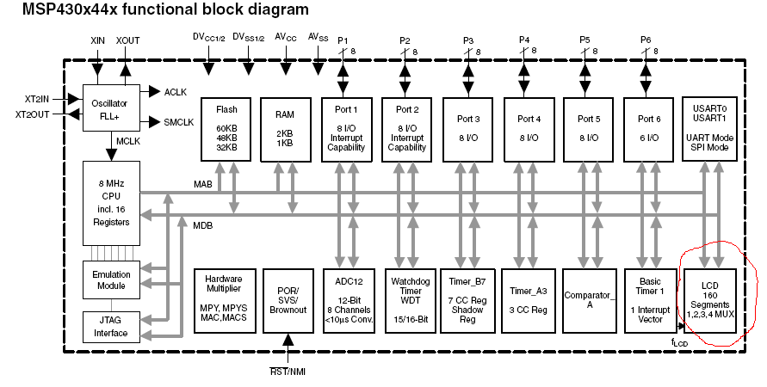
段式LCD在MSP430中的位置

Slide 5
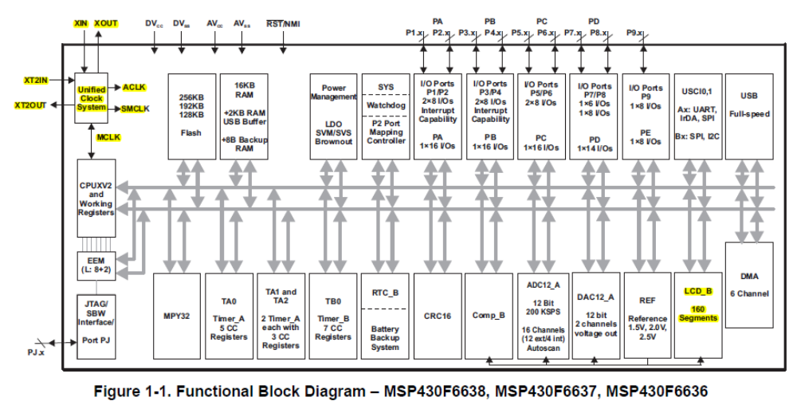
段式LCD在MSP430中的位置

Slide 6
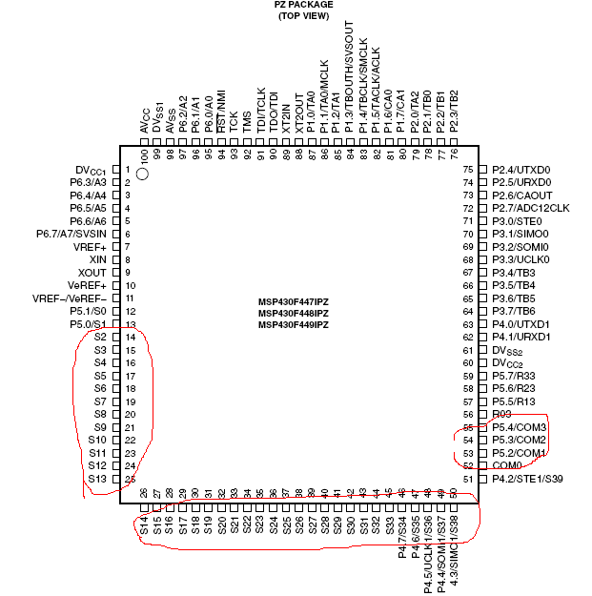
复习：MSP430管脚定义，请指出段式LCD
Notes:
段式LCD管脚分三类
段端S端
COM口，公共端
分压电阻R，分出不同等级的电压

Slide 7
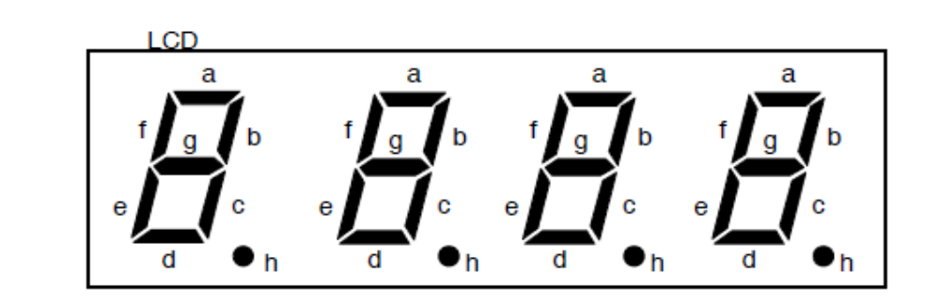
2、段式LCD的原理
公共端：COM
段端口：SP
回顾一下MSP430的各个引脚定义？
Notes:
8段管
430里有专门的LCD模块

Slide 8
4种控制模式
- Support for 4 types of LCDs:
1）Static： 只有一根common 线使用，COM0
2）2-mux, 1/2 bias：用了两根 COM0 and COM1
3）3-mux, 1/3 bias：COM0, COM1 and COM2
4）4-mux, 1/3 bias：COM0, COM1, COM2, and COM3
Notes:
1/4bias指1/4偏压，就是指LCD的COM与SEG引脚的电压输出最小分度为1/4Vdd，实际每个引脚可能输出的电压为0，1/4Vdd，2/4Vdd，3/4Vdd，Vdd。
一般而言，一个板子只能有一种工作模式，这是由硬件确定的

Slide 9
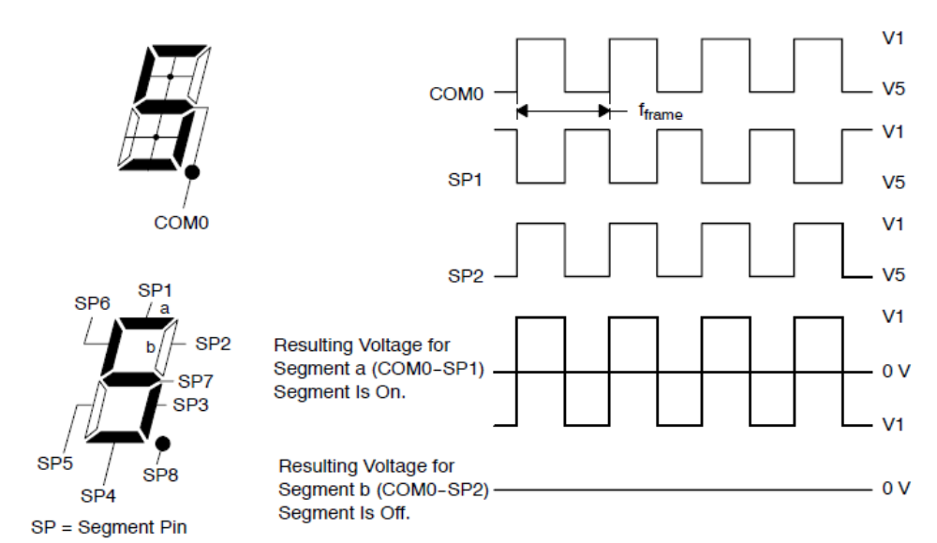
静态模式的连接方式
Notes:
CM0下一个时序电压
SP1/SP2就是430上某一个管脚
管脚电压与时序电压有电压差时，对应的液晶才能被点亮

Slide 10
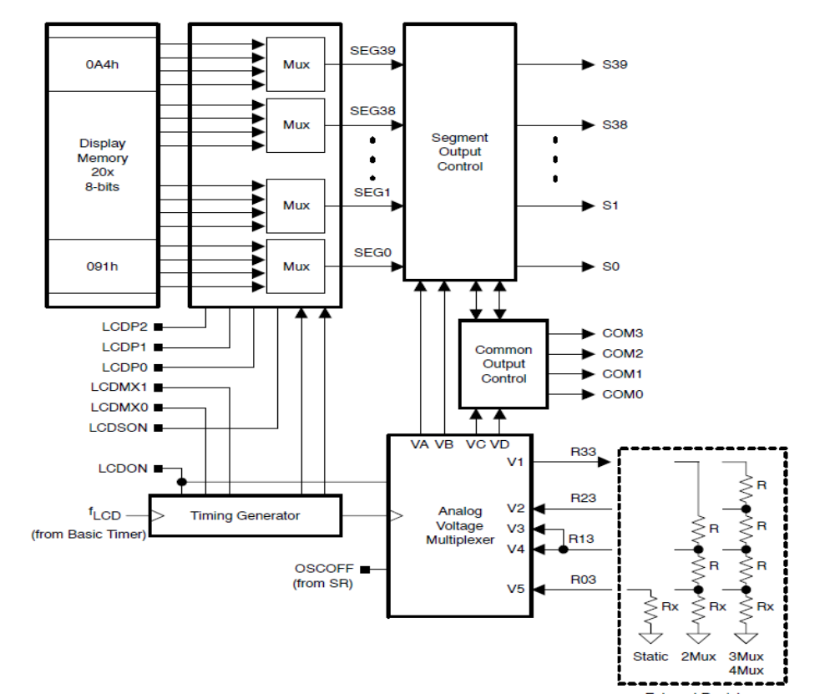
LCD控制模块的结构图F4X系列
Notes:
软件部分就是向Display Memory 20x 8-bits端口写字
那些LCDP2什么的是BIT位

Slide 11
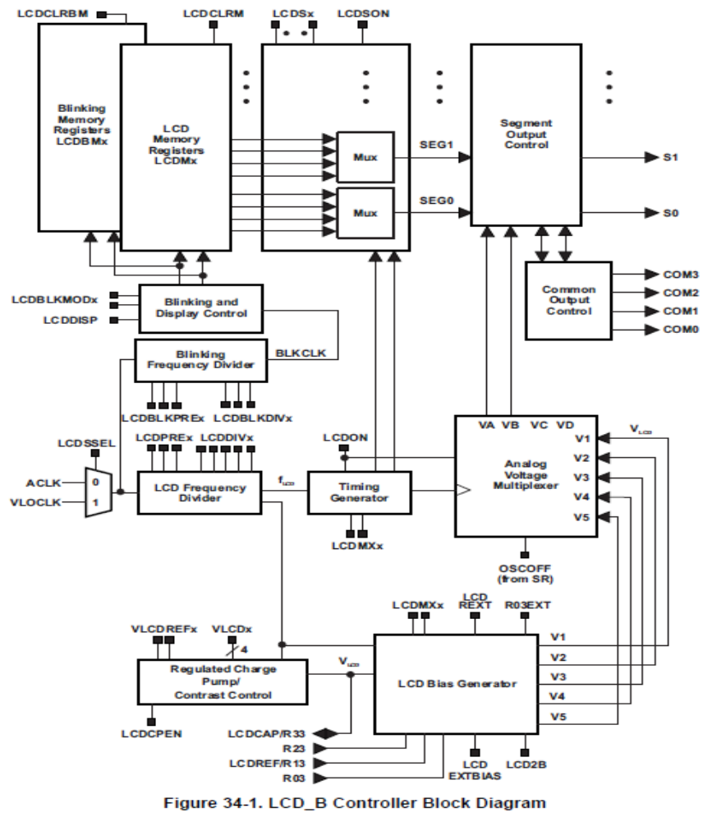
LCD_B的结构框图

Slide 12
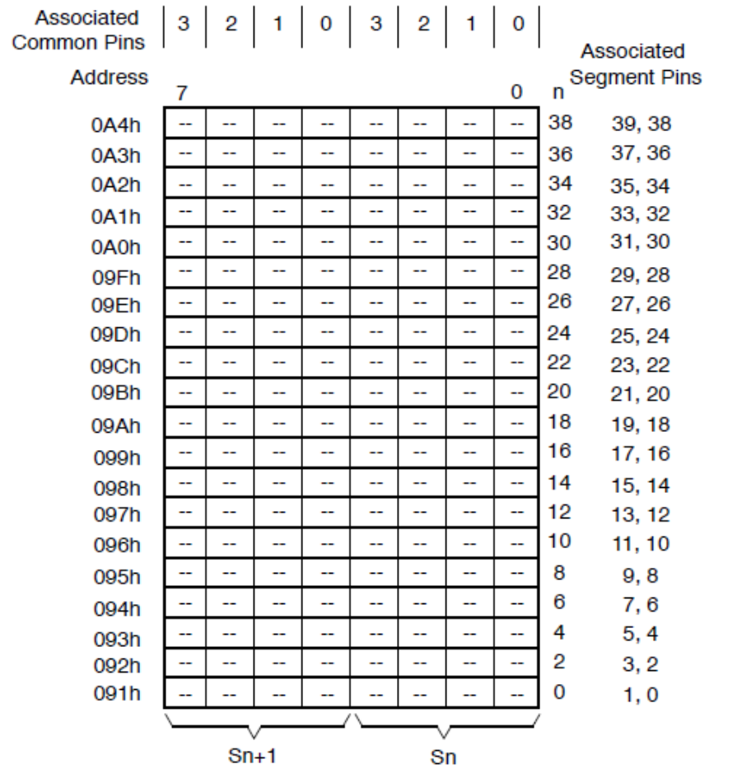
LCD的显示缓存区
Notes:
如图，091h一共8个bit位置，对应S0/S1管脚，其中S0又对应COM端口的0/1/2/3

Slide 13
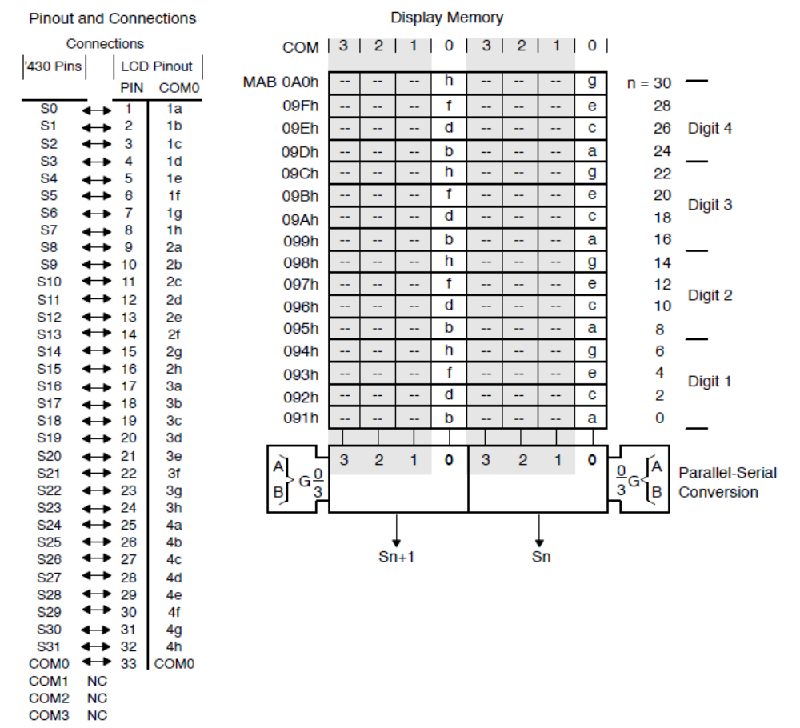
实例：以静态方式为例
Notes:
为了显示一个8段管需要8个段管脚，如果是多COM复用，可以节省管脚

Slide 14
实例：以静态方式为例
在静态方式下如何显示“0”？
在连续的显示存储器中091H，092H，093H，094H分别写入0x11，0x11，0x11，0x00，即显示a，b，c，d，e，f段。
显示字符“5”，应该写入什么值呢？
显示a,c,d,f,g段，对091/2/3/4h分别写入0x01,0x11,0x10,0x01

Slide 15
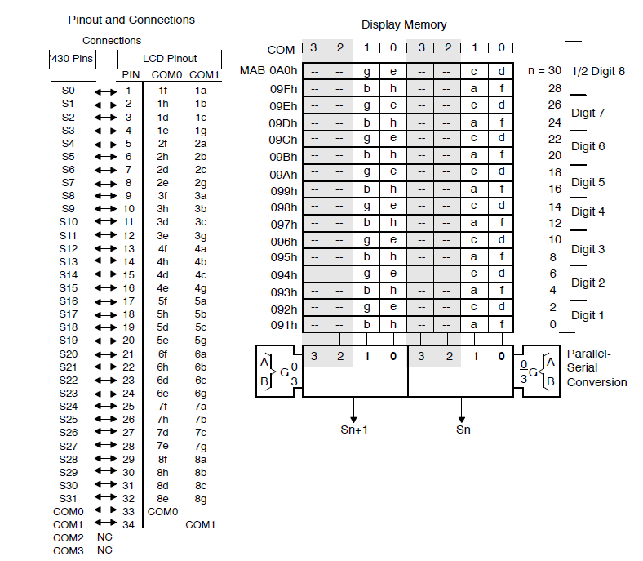
实例：以2-mux为例

Slide 16
实例：以2-mux显示“0”为例
在2-mux方式下如何显示“0”？
在连续的显示存储器中写入0x23，0x13，即显示a，b，c，d，e，f段。
显示字符“5”，应该写入什么值呢？

Slide 17
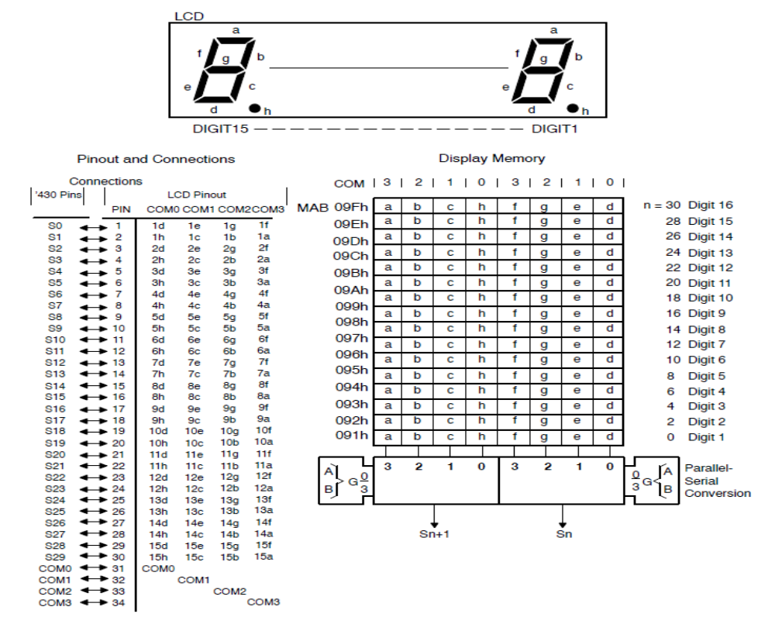
实例：以4-mux显示为例

Slide 18
课堂练习
在4-mux显示模式下，如果要显示“SJU”应该在显示memory中写入的16进制数是什么？做实验的时候验证其正确性？

Slide 19
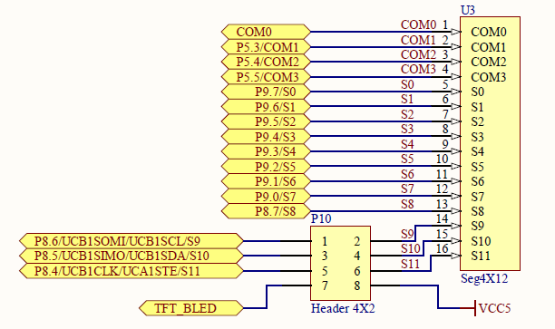
3.2.1 Lab2-1 段式液晶实验
实验的硬件连接

Slide 20
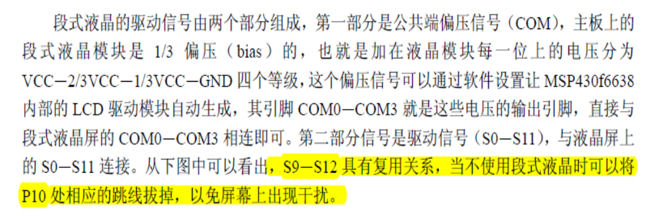
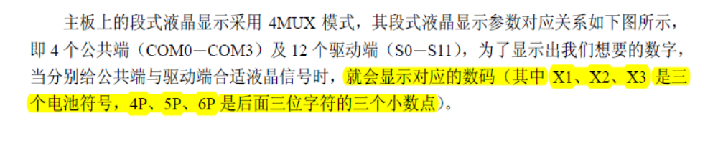
实验的硬件连接

Slide 21
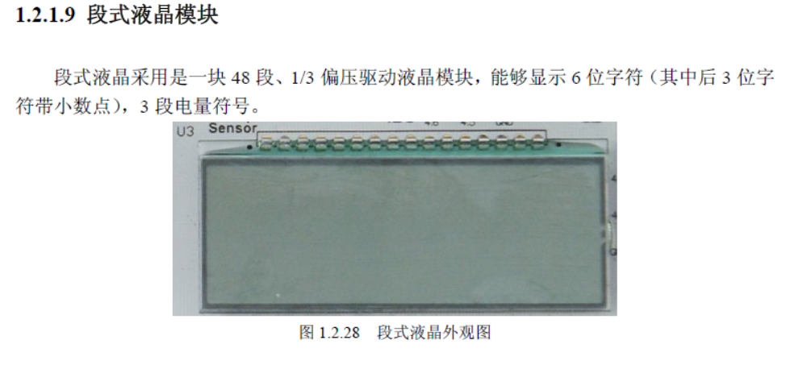
实验的硬件连接

Slide 22
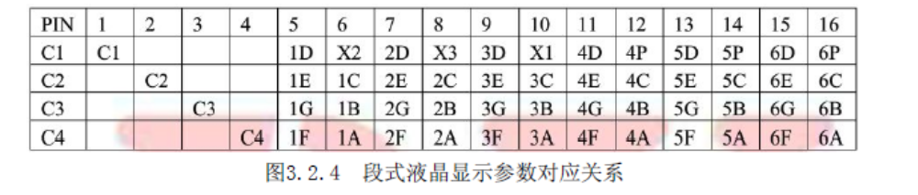
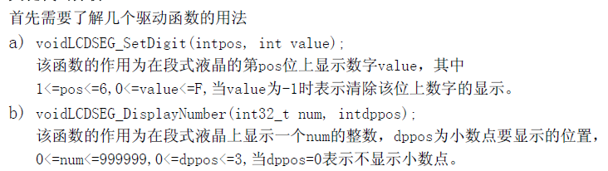
对应表格以及驱动函数

Slide 23
作业与上机实验
1、在段式LCD上显示小组成员的班号和年月日，SJTU等信息；比如1990年10月2日显示 90.10.02。班号显示为：F1508202等，如果位数不够可以略去后几位。

